Slide 1

الكلية الجامعية للعلوم والتكنولوجيا – خان يونس
قسم العلوم الهندسية والفنون التطبيقية · تخصص هندسة أنظمة الحاسوب
Edu Bridge · تقرير الأسبوع الأول
جنين أسامة عطية القططي
220217280
آلاء سليمان عبد الرحمن أبو مصطفى
220217287
ندى موسى عبد القادر الأسطل
220217234
لمياء فتحي حمدي ماضي
220217142
إشراف: أ. أمينة السلوت · العام الدراسي 2026/2027
Notes:
الغلاف: أسماء الطالبات الأربع وأرقامهن الجامعية، التخصص، الكلية، والمشرفة.

Slide 2
الأسبوع الأول: التحليل والتصميم وتجهيز بيئة العمل
هدف الأسبوع أن يبدأ الفريق من أساس واحد واضح: متطلبات مكتوبة، قاعدة بيانات مصمّمة، عقد API متفق عليه، وبيئة عمل جاهزة عند كل طالبة.
4
25
23
4
أسابيع خطة العمل
جدولاً في قاعدة البيانات
مهمة منجزة
طالبات في الفريق
التجهيز مستودع ومشاريع تعمل محلياً
التصميم ERD وواجهات وعقد API
التحليل المتطلبات وحالات الاستخدام
Notes:
نظرة عامة على الأسبوع الأول وأرقامه.

Slide 3


لمياء فتحي حمدي ماضي
تطوير الواجهة الخلفية · PHP API · الرقم الجامعي 220217142
وثيقة عقد الـ API
الاتصال بقاعدة البيانات
تجهيز مشروع الـ Backend
ملف API Contract معتمد من الفريق
اتصال PDO ناجح مع MySQL
مستودع يعمل على جهاز كل عضو
مجموعة Postman
المشاركة في التحليل
تصميم الأدوار والصلاحيات
مجموعة مشتركة للفريق
مساهمة في وثيقة المتطلبات
جدول صلاحيات الطالب والموظف والمسؤول
Notes:
لمياء فتحي حمدي ماضي: تجهيز مشروع الـ Backend، الاتصال بقاعدة البيانات، وثيقة عقد الـ API، تصميم الأدوار والصلاحيات، المشاركة في التحليل، مجموعة Postman.

Slide 4

ندى موسى عبد القادر الأسطل
تطوير الواجهة الأمامية · React · الرقم الجامعي 220217234
دعم اللغتين
نظام التصميم
تجهيز مشروع React
تبديل عربي / إنجليزي مع RTL
مكتبة مكوّنات بالهوية البصرية
مشروع Vite يعمل محلياً
المشاركة في التحليل
طبقة الاتصال بالـ API
هياكل الصفحات
تصاميم الشاشات معتمدة
خدمة api.js جاهزة للربط
3 تخطيطات: عام، طالب، موظف
Notes:
ندى موسى عبد القادر الأسطل: تجهيز مشروع React، نظام التصميم، دعم اللغتين، هياكل الصفحات، طبقة الاتصال بالـ API، المشاركة في التحليل.

Slide 5

آلاء سليمان عبد الرحمن أبو مصطفى
تصميم قاعدة البيانات والتكامل · الرقم الجامعي 220217287
بيانات تجريبية
إنشاء القاعدة
مخطط قاعدة البيانات ERD
ملف seed.sql بحسابات تجريبية
ملف schema.sql بـ 25 جدولاً
مخطط ERD معتمد
مخططات UML
قاموس البيانات
حالات الاستخدام والتسلسل والحالة
Data Dictionary لكل الجداول
Notes:
آلاء سليمان عبد الرحمن أبو مصطفى: مخطط قاعدة البيانات ERD، إنشاء القاعدة، بيانات تجريبية، قاموس البيانات، مخططات UML.

Slide 6

جنين أسامة عطية القططي
الذكاء الاصطناعي وإدارة العلاقات CRM · الرقم الجامعي 220217280
معادلة مؤشر الجاهزية
تصنيف النتيجة
خوارزمية التطابق
معادلة الجاهزية حسب المستندات
مؤهل ≥75 · محتمل 50–74
وثيقة منطق التوصية بالأوزان
تصميم سير عمل الخدمات
بيانات تقييم الذكاء الاصطناعي
تجهيز Groq API
مخطط سير العمل
ملف بيانات التقييم
تجربة ناجحة على Groq
Notes:
جنين أسامة عطية القططي: خوارزمية التطابق، تصنيف النتيجة، معادلة مؤشر الجاهزية، تجهيز Groq API، بيانات تقييم الذكاء الاصطناعي، تصميم سير عمل الخدمات.

Slide 7
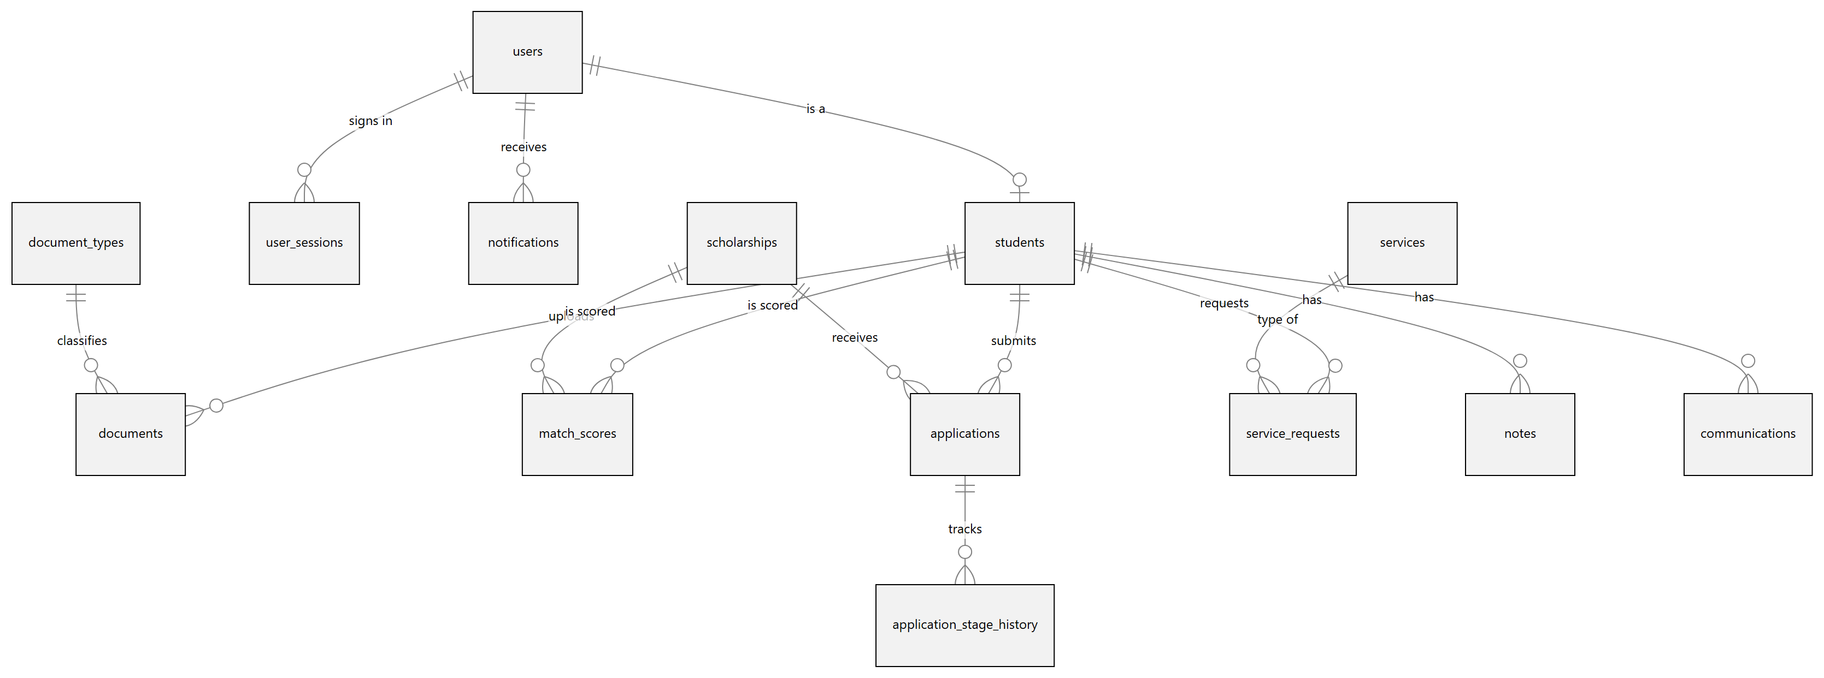
المخطط المفاهيمي لقاعدة البيانات
14 كياناً رئيسياً من أصل 25 جدولاً: المستخدمون، الطلاب، المستندات، المنح، نتائج المطابقة، الطلبات والخدمات.
Notes:
المخطط من وثيقة تحليل النظام وقاعدة البيانات (آلاء).

Slide 8




ماذا أصبح جاهزاً بنهاية الأسبوع
عقد الـ API
قاعدة البيانات
مستودع مشترك
الطلبات والردود ورسائل الخطأ
schema.sql + seed.sql + Views
المشروع كاملاً على GitHub
منطق التوصية
مخططات UML
الهوية والتصميم
أوزان التطابق ومؤشر الجاهزية
حالات الاستخدام والتسلسل والحالة
مكوّنات وتخطيطات بلغتين
Notes:
المخرجات الملموسة للأسبوع الأول.

Slide 9

الأسبوع الثاني: بناء الوحدات الأساسية
لمياء: المصادقة وحماية المسارات وإدارة المنح والبحث
1
ندى: الصفحة الرئيسية وتسجيل الدخول وملف الطالب والمستندات
2
آلاء: وحدة إدارة الطالب ورفع المستندات وتخزينها
3
جنين: خدمة التطابق ومسار التوصيات وخدمة الجاهزية
4
Notes:
خطة الأسبوع الثاني لكل طالبة.

